Slide 1

Tiết 9,10,11
HDV: VIẾT BÀI VĂN KỂ LẠI
MỘT TRẢI NGHIỆM CỦA EM

Slide 2

Theo em hiểu, thế nào là trải nghiệm?
Chia sẻ
Em có trải nghiệm nào muốn chia sẻ cùng mọi người không?

Slide 3

Em hãy kể
một vài trải nghiệm
đáng nhớ của em???

Slide 4


I. Tìm hiểu đề bài
01
Đề 1. Trải nghiệm đáng nhớ.
Đề 2. Hãy kể lại một trải nghiệm đáng nhớ.
Đề 3. Trong văn bản “Bài học đường đời đầu tiên”, nhân vật Dế Mèn đã kể lại một trải nghiệm đáng nhớ của mình. Trước cái chết của Dế Choắt do trò đùa ngỗ nghịch của mình gây ra, Dế Mèn đã hối hận, biết rút ra bài học đường đời đầu tiên. Còn em, em có sẵn sàng kể lại một trải nghiệm của bản thân không?
Hãy đọc kỹ và nêu yêu cầu của các đề bài trên?

Slide 5
I. Đề bài
- Đề văn có thể hỏi trực tiếp hoặc gián tiếp.
- Đề văn cung cấp thông tin về:
+ hình thức yêu cầu
+ đối tượng
+ phương thức chính,
+ phạm vi,….

Slide 6
02
Yêu cầu đối với bài văn kể lại một trải nghiệm
01
02
Ngôi kể
Nội dung
03
04
Sự việc chính.
Cảm xúc

Slide 7

Theo em, bài văn kể lại 1 trải nghiệm cần đáp ứng những yêu cầu cơ bản nào?
Ngôi kể
Nội dung
Tình cảm
Ngôi thứ nhất.
Kể lại hoàn chỉnh 1 trải nghiệm đáng nhớ
Tập trung vào sự việc.
Thể hiện được tình cảm, thái độ của người viết đối với sự việc.

Slide 8
III.
ĐỌC – PHÂN TÍCH BÀI VIẾT THAM KHẢO

Slide 9
Văn bản được viết theo ngôi thứ mấy? Có những nhân vật nào tham gia?
Văn bản này có thể chia bố cục không?

Slide 10
Ngôi kể
Bố cục
Ngôi thứ nhất
(Người kể xưng tôi)
Giới thiệu về câu chuyện.
Nội dung/diễn biến câu chuyện
Nhân vật tham gia
Mẹ.
Em Bông.
Mèo Mun
Kết thúc, suy nghĩ về câu chuyện.

Slide 11
MỞ BÀI | - Câu chuyện xảy ra hơn một năm.
 | - Trải nghiệm cùng bạn nhỏ và câu chuyện đáng nhớ.
THÂN BÀI | SỰ VIỆC MỞ ĐẦU | - Hồi tôi lớp 5, Bông lớp 3, gia đình tôi chuyển nhà.
 |  | - Chúng tôi rất thích căn nhà mới có phòng xép.
 |  | - Một đêm Bông và mẹ đều bị chuột cắn chân khiến mẹ cảm thấy lo lắng.
 | SỰ VIỆC PHÁT TRIỂN | - Hôm sau, bà ngoại gửi cho ba mẹ con tôi một con mèo mun. Tôi và Bông đặt tên cho nó là Mun.
 |  | - Mun tuy nhỏ nhưng dũng mãnh.
 |  | - Từ khi có Mun, không con chuột nào dám bén mảng đến.
 | SỰ VIỆC CAO TRÀO | - Một buổi chiều không thấy Mun ra đón.
 |  | - Hai chị em tìm kiếm và gọi, Mun cũng không trở về.
 |  | - Nhớ Mun, Bông và tôi đều khóc.
KẾT BÀI | - Lần đầu trải nghiệm nỗi buồn vì mất một người bạn.
 | - Có mèo văn là vệ sĩ vẫn không quên được Mun – người bạn nhỏ đầu tiên.

Slide 12
Văn bản có những sự việc chính nào?

Slide 13




Tóm tắt câu chuyện
Ngôi nhà thay đổi, không còn chuột từ khi có Mun.
Ngôi nhà mới xinh xắn nhưng có nhiều chuột.
Sự việc 1
Sự việc 2
Sự việc 3
Sự việc 4
Bà ngoại gửi cho ba mẹ con 1 chú mèo mun.
Một buổi chiều, Mun bị mất tích.

Slide 14
Câu hỏi:
Cảm xúc của người kể về sự việc trong văn bản là gì?
* Nhận xét

Slide 15
Là câu chuyện đáng nhớ với cả ba mẹ con.
Cảm xúc của người viết
Bông khóc, tôi cũng khóc vì nhớ Mun
Chẳng ai quên được Mun

Slide 16

III. Thực hành

Slide 17

TÌM HIỂU CÁC BƯỚC
TIẾN HÀNH

Slide 18
01
Trước khi viết
02
Viết bài, chỉnh sửa bài viết
Lựa chọn đề tài
Dựa vào dàn ý viết thành một bài văn hoàn chỉnh
Tìm ý
Lập dàn ý
Đảm bảo đặc điểm kiểu bài kể lại một trải nghiệm

Slide 19




Đề bài: Kể lại một trải nghiệm của bản thân
1. Lựa chọn đề tài
Đề tài
Phương thức biểu đạt
1 trải nghiệm của bản thân.
Kể (Tự sự)
- Một câu chuyện vui, hạnh phúc.
Người đọc
Thầy cô, bạn bè,...
- Một kỉ niệm buồn, tiếc nuối.
Mục đích
Chia sẻ với người đọc về câu chuyện, cảm xúc của bản thân.
- Một trải nghiệm khiến em tự thay đổi bản thân.

Slide 20

Tìm ý
What
When
Đó là câu chuyện gì?
Kể lại 1 trải nghiệm đáng nhớ
Chuyện xảy ra khi nào?
Where
Why
Chuyện xảy ra ở đâu?
Tại sao câu chuyện lại diễn ra như vậy?
Who
How
Có những ai liên quan? Họ đã làm gì?
Cảm xúc của em về câu chuyện thế nào?

Slide 21



Mở bài:
Giới thiệu câu chuyện/trải nghiệm của bản thân
3. Lập dàn ý
Thân bài:
- Giới thiệu thời gian, không gian xảy ra câu chuyện và những nhân vật liên quan.
Kể lại các sự việc theo trình tự.
Kết bài
Kết thúc câu chuyện.
Cảm xúc, suy nghĩ của bản thân về câu chuyện/trải nghiệm.

Slide 22

VIẾT BÀI

Slide 23

MỞ BÀI |  | Giới thiệu thời gian xảy ra và trải nghiệm đó
THÂN BÀI | Sự việc mở đầu
 | Sự việc phát triển
 | Sự việc cao trào
KẾT BÀI |  | Suy nghĩ về trải nghiệm ấy

Slide 24
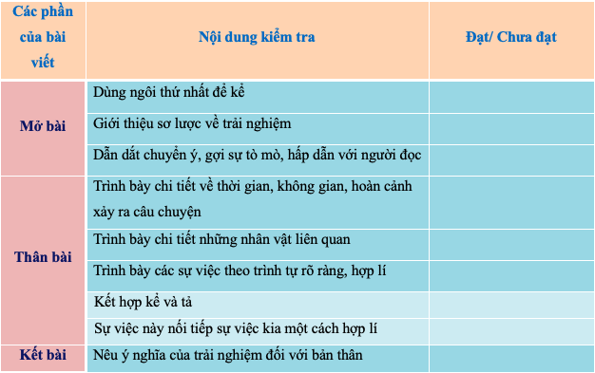

Slide 25


